Slide 1
Ciberacoso escolar
Charla de sensibilización dirigida al alumnado

Slide 2

Objetivos
Entender el concepto de ciberacoso
Identificar los riesgos que conlleva
Identificar y utilizar conductas de prevención y protección
Identificar mecanismos de denuncia
Objetivos de la charla

Slide 3
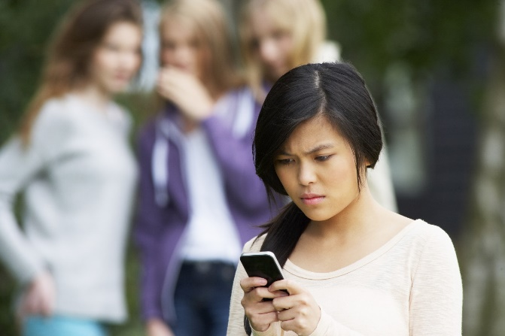
“Todos los niños y las niñas sin excepción tienen el derecho a ser protegidos de todas las formas de violencia y al desarrollo de todo su potencial de aprendizaje en un ambiente seguro”
Artículo 19 de la Convención de Naciones Unidas sobre los Derechos del Niño
Introducción

Slide 4
Qué es el ciberbullying
Acoso
Acción de hostigar, perseguir o molestar a otra persona.
Ciberacoso
Acosar a otra persona mediante el uso de medios digitales.
Ciberbullying. Ciberacoso escolar
Daño intencional y repetido
infligido por parte de un menor o grupo de menores hacía otro menor
utilizando medios digitales
¿Qué es el ciberbullying?

Slide 5
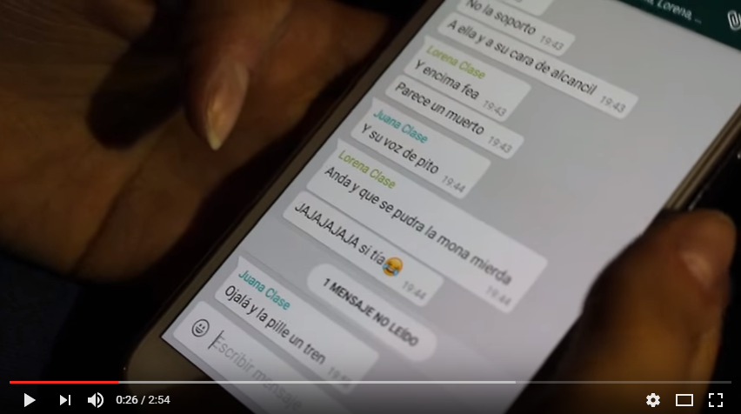

Un ejemplo de ciberacoso…
¿Qué opinas sobre él?
Ejemplos de ciberacoso

Slide 6
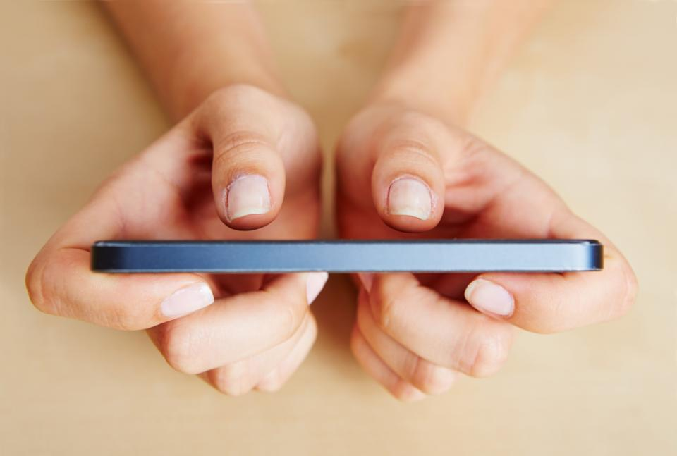
Semejanzas y diferencias
entre acoso y ciberacoso
Acoso y ciberacoso

Slide 7
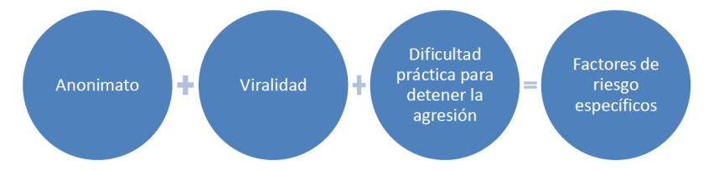
Características del ciberacoso
Efecto desinhibidor: Se actúa de manera impulsiva sin pensar en las consecuencias
Supuesto anonimato: capacidad para ocultar la identidad
Viralidad: extender un mensaje masivamente a una gran velocidad
Conexión permanente: 24 horas, 7 días de la semana
Características

Slide 8
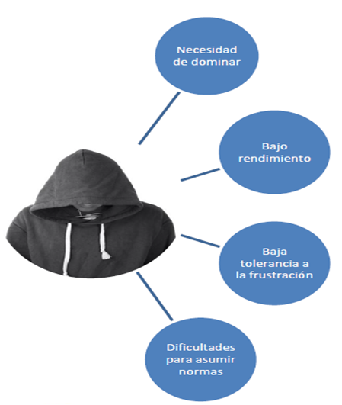
Rol de las personas implicadas en el ciberacoso
AGRESOR/A
Agresor/a y víctima

Slide 9
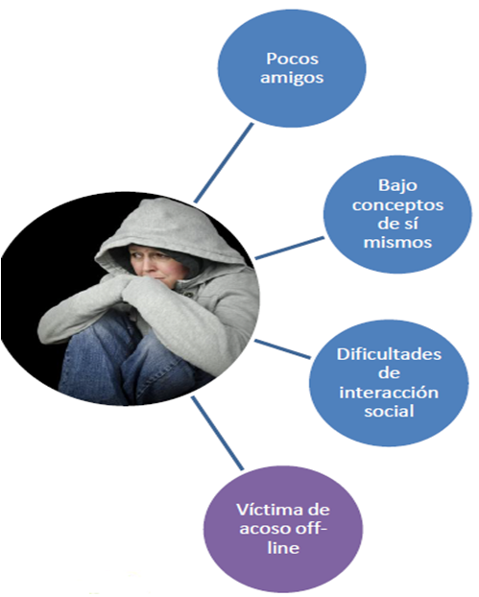
Rol de las personas implicadas en el ciberacoso
VÍCTIMA
Agresor/a y víctima

Slide 10
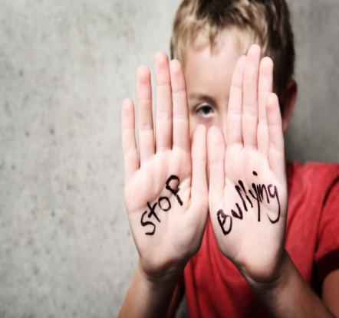
Rol de las personas implicadas en el ciberacoso
OBSERVADORES/ESPECTADORES/TESTIGOS
Miedo a convertirse en víctimas
Necesidad de integrarse en el grupo
Indiferencia, falta de empatía
Falta de valor y responsabilidad…
Otros perfiles implicados

Slide 11
Ejemplos de ciberacoso
Distribuir imágenes comprometidas o datos que pueden perjudicar a otra persona
Añadir su dirección su correo en ‘cadenas’ de spam, blanco de desconocidos
Utilizar sitios web para ridiculizar a la víctima
Hacer correr falsos rumores en su nombre
Robar/suplantar su identidad
Engañarle haciéndose pasar por persona conocida
Enviar mensajes ofensivos y hostigadores
Asaltar su correo electrónico, leer sus mensajes o impedir que tenga acceso
Crear perfiles falsos
Perseguir, hacer llamadas silenciosas, con amenazas e insultos o en horas inoportunas

Slide 12

Sexting, práctica de riesgo… antesala del ciberacoso
Sexting: «difusión o publicación de imágenes o videos de tipo sexual, producidos por el propio remitente, a través de dispositivos tecnológicos (tabletas, portátiles, etc.)»
Sextorsión: las imágenes y videos son utilizados para obtener algo a cambio, se amenaza y chantajea a la víctima con su publicación.
Prácticas de riesgo

Slide 13
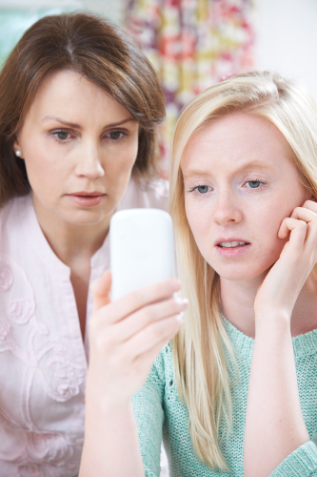
Cómo prevenir el ciberacoso (I)
Piensa, antes de publicar, sobre las consecuencias de compartir esa información
Valora la visibilidad que tiene todo aquello que publicamos a través de Internet (WhatsApp, redes sociales, etc.) y su capacidad para hacerse extensivo y quedar fuera de tu control
Configura de forma adecuada y personalizada la privacidad de tus redes sociales

Slide 14
Cómo prevenir el ciberacoso (II)
Protégete. No facilites datos personales
Respeta siempre, en tus publicaciones, a los demás y a ti mismo
Compórtate con educación y respeto en la Red. Netiqueta
Tus amigos son tus mejores aliados a la hora de protegerte. Cuida y mantén tus relaciones sociales

Slide 15

Cómo actuar ante
un caso de ciberacoso
No contestes a las provocaciones
Si te molestan abandona la Red
Si te acosan, guarda las pruebas
Informa o denuncia la situación de acoso a través del administrador del servicio Web (Twitter, Facebook, Instagram, etc.)
No te sientas culpable. Es quien te acosa quien está cometiendo un delito. Tú no tienes la culpa
Pide ayuda siempre a un adulto de referencia y confianza para ti. Si la amenaza es grave, pide ayuda con urgencia

Slide 16

Otras consideraciones
sobre el ciberacoso (I)
Comunica lo que piensas de forma asertiva: hablando clara y honestamente sobre tus necesidades, emociones, intereses y opiniones
Trata a los demás con amabilidad y respeto
No hagas en la Red lo que no harías en persona. Desarrolla tu pensamiento crítico: analiza y cuestiona la realidad, tomando tus propias decisiones.

Slide 17

Otras consideraciones
sobre el ciberacoso (II)
Fomenta la empatía en tus relaciones, siendo capaz de ponerte en la piel del otro
No calles ni ocultes el ciberacoso. Confía en familia, profesorado y mediadores. Si detectas o sospechas de una situación de posible acoso a tu alrededor, no dudes en ofrecer ayuda

Slide 18
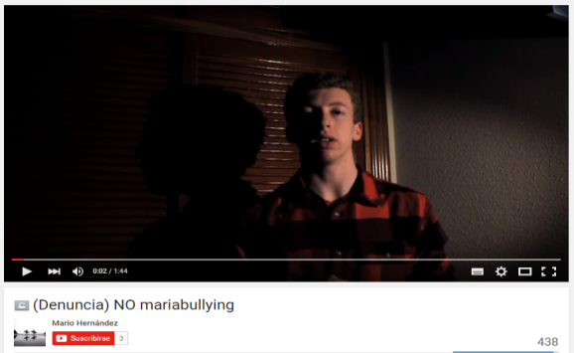
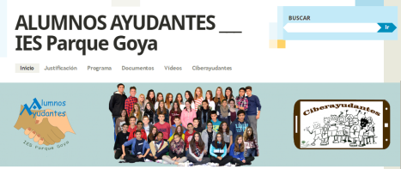
Buenas prácticas
Proyecto Ciberayudantes: Una estrategia de participación y protagonismo de los adolescentes a partir del aprendizaje y servicio a la comunidad, apoyada en la innovación de buenas prácticas que hacen de Internet un entorno saludable y seguro
Tras la denuncia en Instagram por los propios usuarios de esta red ante un caso de ciberacoso, este joven se suma a la denuncia a través de este Vídeo en YouTube
Buenas prácticas

Slide 19

¡Tolerancia cero al ciberacoso!
Tolerancia cero

Slide 20



Líneas de denuncia y actuación
Brigada de investigación tecnológica de la Policía Nacional
Grupo Delitos Informáticos de la Guardia Civil
http://www.policia.es/org_central/judicial/udef/bit_alertas.html
https://www.gdt.guardiacivil.es/webgdt/home_alerta.php
¡No lo dudes! Llegado el momento debes denunciar
Denuncia

Slide 21

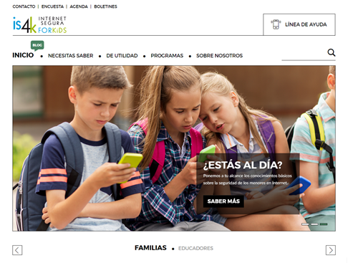
Dónde localizar más información
https://www.osi.es
https://www.is4k.es

